Slide 1

磁场系列
组合场中先后过 交接之处找突破

Slide 2

组合场中先后过 交接之处找突破
例.【2013·浙江卷】在半导体离子注入工艺中，初速度可忽略的离子 和 ，经电压为U的电场加速后，垂直进入磁感应强度大小为B、方向垂直纸面向里，有一定的宽度的匀强磁场区域，如图所示，已知离子 在磁场中转过 后从磁场右边界射出。在电场和磁场中运动时，离子 和 （ ）
A．在电场中的加速度之比为1:1
B．在磁场中运动的半径之比为
C．在磁场中转过的角度之比为1:2
D．离开电场区域时的动能之比为1:3

Slide 3
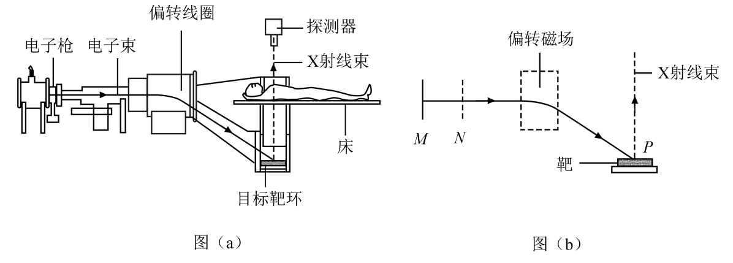
组合场中先后过 交接之处找突破
1.【2020·全国Ⅱ卷】CT扫描是计算机X射线断层扫描技术的简称，CT扫描机可用于对多种病情的探测。图（a）是某种CT机主要部分的剖面图，其中X射线产生部分的示意图如图（b）所示。图（b）中M、N之间有一电子束的加速电场，虚线框内有匀强偏转磁场；经调节后电子束从静止开始沿带箭头的实线所示的方向前进，打到靶上，产生X射线（如图中带箭头的虚线所示）；将电子束打到靶上的点记为P点。则（ ）
A．M处的电势高于N处的电势
B．增大M、N之间的加速电压可使P点左移
C．偏转磁场的方向垂直于纸面向外
D．增大偏转磁场磁感应强度的大小可使P点左移

Slide 4
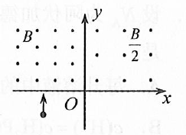
组合场中先后过 交接之处找突破
2.【2019·全国Ⅲ卷】如图，在坐标系的第一和第二象限内存在磁感应强度大小分别为 和B、方向均垂直于纸面向外的匀强磁场。一质量为m、电荷量为q（q>0）的粒子垂直于x轴射入第二象限，随后垂直于y轴进入第一象限，最后经过x轴离开第一象限。粒子在磁场中运动的时间为（ ）
A． B． C． D．

